Slide 1
EŞİT AĞIRLIK MESLEK TANITIMI

Slide 2
HUKUK
Hukuk Fakültesinin amacı, anayasada yer alan yasaların ve iş etiği çizgisinden ayrılmayacak, bireyler ve toplum arasındaki düzeni sağlayabilecek, hukuk sektörü içerisinde katkı ve fayda sağlayabilecek nitelikli insanları sektöre kazandırmaktır.

Slide 3
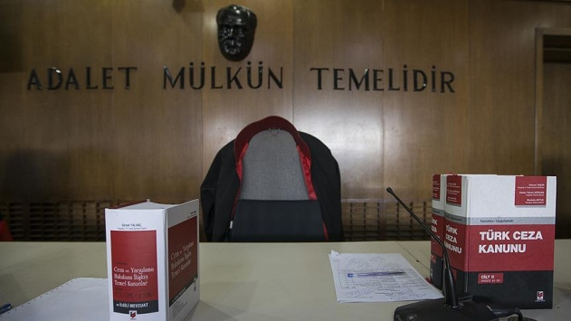
Hukuk bölümünde, 4 yıllık lisans eğitimi verilmektedir.
4 yıllık eğitimlerini tamamlamış öğrencilerin yapmaları gereken 1 yıllık stajları bulunmaktadır.
Hukuk bölümü mezunları avukat, savcı, hakim, ve daha birçok unvanlarından birisine sahip olabilirler.
Hukuk fakültesi mezunu kişiler devlet içerisinde bulunan birçok yerde görev alabilmektedirler, tercih etmeleri durumunda kendi avukatlık bürolarını açıp avukatlık veya danışmanlık hizmeti de sunabilirler.

Slide 4
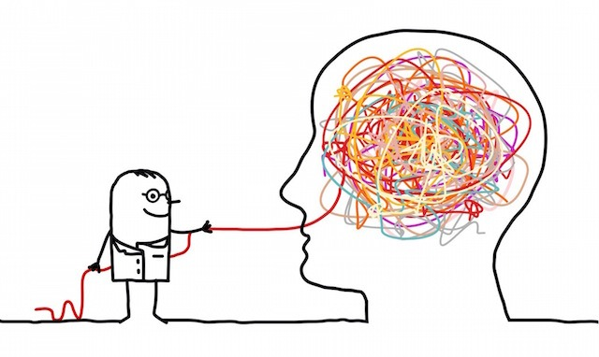
PSİKOLOJİ
Psikoloji, insanların davranışlarını, zihinsel süreçlerini ve duygusal yaşamlarını bilimsel yöntemler kullanarak açıklamaya ve değerlendirmeye yönelik temel bir bilim dalıdır.
Klinik psikoloji, sosyal psikoloji, deneysel psikoloji, bilişsel psikoloji, gelişim psikolojisi, sağlık psikolojisi, endüstri ve örgüt psikolojisi alt alanlarını oluşturmaktadır.

Slide 5
Psikoloji, üniversitelerde eğitimi verilen 4 yıllık bir lisans bölümüdür.
Bu alandan mezun olmuş yetkin kişiye “psikolog” unvanı verilir.
Psikologlar, beynin ortaya çıkan özelliklerini ve bu ortaya çıkan özelliklerle bağlantılı tüm durumları anlamaya çalışırlar.
Psikologlar; hastanelerde, rehabilitasyon merkezleri ve psikolojik araştırma merkezlerinde anaokullarında kendilerine çalışma olanağı bulabilirler.
Psikologlar, üniversitelerin Fen ve Edebiyat Fakültelerinin psikoloji bölümlerinden mezundurlar ve ilaç yazma yetkileri yoktur.

Slide 6
İnsanın doğasını anlamaya yönelik bir merakınız varsa, insanla çalışmaktan rahatsız değilseniz, doğa bilimlerine, okumaya ve araştırmaya meraklıysanız, sabırlıysanız ve stresle baş etme beceriniz iyiyse psikolojinin sizin için uygun bir meslek olduğunu söyleyebiliriz.

Slide 7
PSİKOLOJİK DANIŞMANLIK VE REHBERLİK
Rehberlik ve psikolojik danışman, bireylerin hayatlarında yaşadığı sorunları çözmeleri ya da hedeflerine yön vermelerine yardımcı olur.
Programın amacı, bireylerin akademik, profesyonel, kişisel ve sosyal ihtiyaçlarına cevap vermeye hazır psikolojik danışmanlar yetiştirmektedir.

Slide 8
PDR alanında çalışmak için dört yıllık lisans eğitimi almak gerekmektedir.
Belli alanlarda uzmanlaşmak için yüksek lisans yapmak gerekir.
Devlet okullarında veya özel eğitim kurumlarında psikolojik danışman olarak,
Özel Kreş ve Anaokullarında Pedagog olarak,
Akademik Kariyer yapıp Üniversitelerde Akademisyen olarak,
Adalet Bakanlığında Pedagog olarak,
İŞKUR bünyesinde Kariyer Danışmanı olarak vb. alanlarda çalışma imkanları vardır.

Slide 9
ÇOCUK GELİŞİMİ
Çocuk Gelişimi Bölümünün amacı; bakıma muhtaç, kimsesiz; eğitim desteğine ihtiyaç duyan çocuklara inceleme ve değerlendirmede bulunacak uzman kişileri sağlamak ve öğrencilerine gözlemleme, raporlama, analiz yeteneğini kazandırmak ve çocuk gelişim süreçlerinin iyileşmesine katkı sağlamaktır.

Slide 10
Çocuk Gelişimi Bölümü mezunları; oyun ablalığı, okul öncesi öğretmeni (dört yıllık bölümlerde), anaokulu eğitim personeli, özel eğitim personeli, rehberlik ve danışmanlık personeli olarak çalışmaktadır.

Slide 11
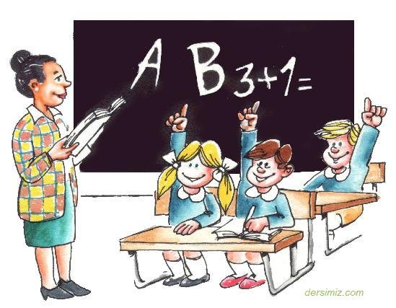
SINIF ÖĞRETMENLİĞİ
Bölümün amacı çağa uygun ve modern olarak nitelendirilebilecek öğretmenleri yetiştirerek bulundukları eğitim kurumlarındaki öğrencilerine en iyi eğitimi gösterebilecek kişileri yetiştirerek eğitim sektörüne ve öğrencilere fayda sağlamaktır.

Slide 12
Sınıf Öğretmenliği bölümünde, 4 yıllık eğitim verilmektedir.
Sınıf Öğretmenliği mezunu kişilerin çalışmayı seçtiği başlıca yerler kamu veya özel eğitim kurumlarıdır.
Kamuda iş sahibi olabilmeleri için gerekli sınavlarda başarı göstermeleri gerekmektedir.

Slide 13
İŞLETME
İşletme; iş dünyasında hizmet veren her türlü kurum ya da kuruluşların finans, muhasebe ve yönetim, pazarlama, üretim, insan kaynakları gibi konularda söz sahibi olabilecek yetkin elemanların yetiştirildiği üniversite bölümüdür.
İşletme bölümü, iktisadi ve idari bilimler fakültesi bünyesinde yer almaktadır.

Slide 14
ÇALIŞMA ALANLARI;
Mesleki, bilimsel ve teknik faaliyetler,
Gayrimenkul faaliyetleri
Turizm ve konaklama
Eğitim,
İnşaat,
Ulaştırma ve depolama,
Bilgi ve iletişim,
İnsan sağlığı ve sosyal hizmetler,
Kamu,
Kültür, sanat ve spor organizasyonları,
Tarım, orman ve balıkçılık,
Elektrik, gaz ve iklimlendirme üretimi ve dağıtımı,
Madencilik gibi alanlarda çalışmaktadır.

Slide 15
İKTİSAT
İktisadi faaliyetler; insanların ihtiyaçlarını karşılamak, içinde bulundukları maddi şartları düzeltmek, refah düzeylerini artırmak amacı ile yaptıkları faaliyetlerdir.
Bu faaliyetlerin amacı, ihtiyaçlarla bu ihtiyaçları tatmine yarayan araçlar arasındaki uyumsuzluğu gidermektir.

Slide 16
Bankalarda, işletmelerin muhasebe bölümlerinde iş imkanına sahiptirler.
Maliye bakanlığı, sosyal güvenlik kurumu vb. kamu kurumlarında çalışma imkanları vardır.

Slide 17
SOSYAL HİZMET
Sosyal hizmetler; sosyal açıdan insanların rollerini ve genel refahı artırmak adına halkı oluşturan en temel unsur olan bireylerden, ailelere, ailelerden gruplara ve topluluklara kadar herkesi kapsayan akademik bir disiplin ve çalışma alanıdır.

Slide 18
ÇALIŞMA ALANLARI;
Devlet Planlama Teşkilatı,
Aile Araştırma Kurumu,
Gençlik ve Spor Genel Müdürlüğü,
Sosyal Yardımlaşma ve Dayanışma Vakıfları,
Çocuk Esirgeme Kurumları,
Cezaevleri,
Çocuk Mahkemeleri,
Emekli Sandığı,
Sosyal Sigortalar Kurumu,
Özel Çocuk Bakım Yuvaları,
Özel veya Devlet Hastaneleri,
Huzurevleri,
Sığınma Evleri,
Sivil Toplum Kuruluşları,

Slide 19
GRAFİK TASARIMI
Grafik tasarımcı; web siteleri, reklamlar, kitaplar, dergiler, posterler, bilgisayar oyunları, ürün ambalajları, afişler, kurumsal iletişim ve kurumsal kimlik gibi çeşitli ürün ve faaliyetlerin görsel tasarımını yapar.

Slide 20
Grafik tasarım unvanını almaya hak kazanan kişiler, reklam ajansları, kurumsal firmalar, tasarım stüdyoları gibi sahalarda çalışabilmektedir.

Slide 21
MODA TASARIMI
Moda Tasarımı bölümünün amacı modanın kendisini yenilemesine ayak uyduracak, yeniliklere açık, estetik bakış açısı ile sektörde yeni atılımlar ve farklılıklar yaratacak kişiler yetiştirmektir.
Ege Üniversitesi | Moda Tasarımı | 40 | 255,72 | 344.279
Ankara Hacı Bayram Veli Üniversitesi | Moda Tasarımı | 28 | 244,80 | 417.337

Slide 22
BESYO
Gençlik ve Spor Müdürlüklerinde antrenörlük veya memurluk
Spor kulüplerinde antrenörlük
Özel spor salonlarında çalıştırıcılık
BESYO- Spor Yöneticiliği bölümlerinde Yönetici, Öğretim Görevlisi, Araştırma Görevlisi olma
Masörlük
Hakemlik
Beden eğitimi öğretmenliği çalışma alanlarıdır.
Kocaeli Üniversitesi | Beden Eğitimi Öğretmenliği | 70 | 292,54 | 174.744
Bartın Üniversitesi | Beden Eğitimi Öğretmenliği | 40 | 270,78 | 262.260

Slide 23
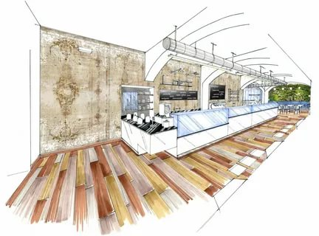
İÇ MİMARLIK VE ÇEVRE TASARIMI
İç Mimarlık ve Çevre Tasarımı Bölümü, tüm yaşayanlar için yaşanabilir, sürdürülebilir, sağlıklı ve etik değerlere saygılı, estetik duygusu yüksek iç mekan ve çevresel tasarımların gerçekleştirilmesini sağlayacak elemanları yetiştirmeyi amaçlayan disiplinler arası bir bölümdür.

Slide 24
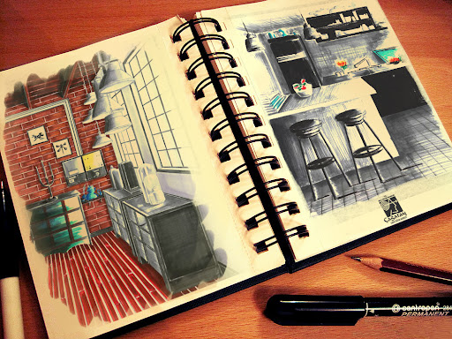
İç Mimarlık ve Çevre Tasarımı Bölümü üniversitelerde Mimarlık ve Mühendislik Fakülteleri kapsamında eğitimi verilmekte olan 4 yıllık bir lisans bölümüdür.
Mezunlar için;
İnşaat Firmaları,
Yapı Dekorasyon Şirketleri,
İç Dekorasyon Markaları,
Mimari Danışmanlık Firmaları,
Ev Dekorasyon Şirketleri vb. çalışma alanları bulunmaktadır.

Slide 25
SAĞLIK YÖNETİMİ
Sağlık Yönetimi, sağlık sektöründe yer alan kurum ve kuruluşlarının işletmesi, yönetimi ve faaliyetlerinin planlanması aşamasında ihtiyaç duyulan yetki ve bilgi sahibi bireylerin yetiştirilmesini amaçlayan bölümdür.

Slide 26
ÇALIŞMA ALANLARI;
Hastane Yönetimleri,
Sağlık Hizmetleri Organizasyonu,
Sağlık Finansmanı,
Sağlık Sigortacılığı,
Sağlık Teknolojileri ve Kullanımı,
İlaç Şirketleri,
Tedarik Zinciri Şirketleri

